Slide 1



Rim Rejichi
Responsable du programme
Jeunesse, Éducation, Formations - FME

Slide 2




UNE FONDATION NATIONALE
L’origine : la loi Taubira en 2001
(25 ans en 2026)
Création en novembre 2019
Installation à l’hôtel de la marine en 2021
Trois missions
Transmettre l’histoire française de l’esclavage et des luttes pour l’égalité
Valoriser les héritages culturels, artistiques et humains de cette histoire
Promouvoir les valeurs républicaines contre le racisme, les discriminations et l’esclavage moderne
Jean-Marc AYRAULT
Aïssata SECK

Slide 3
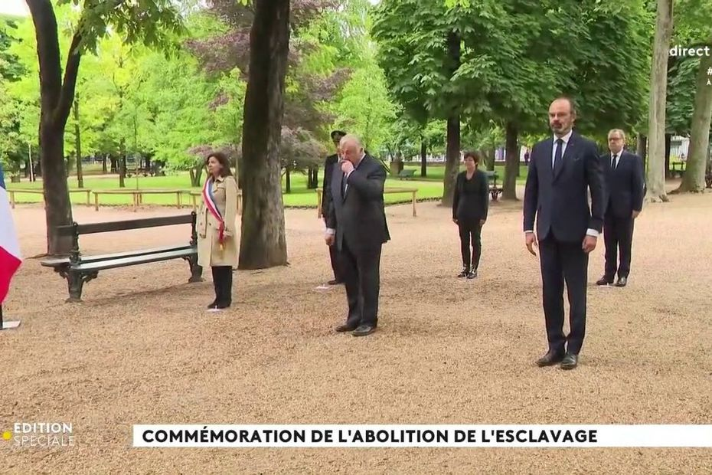
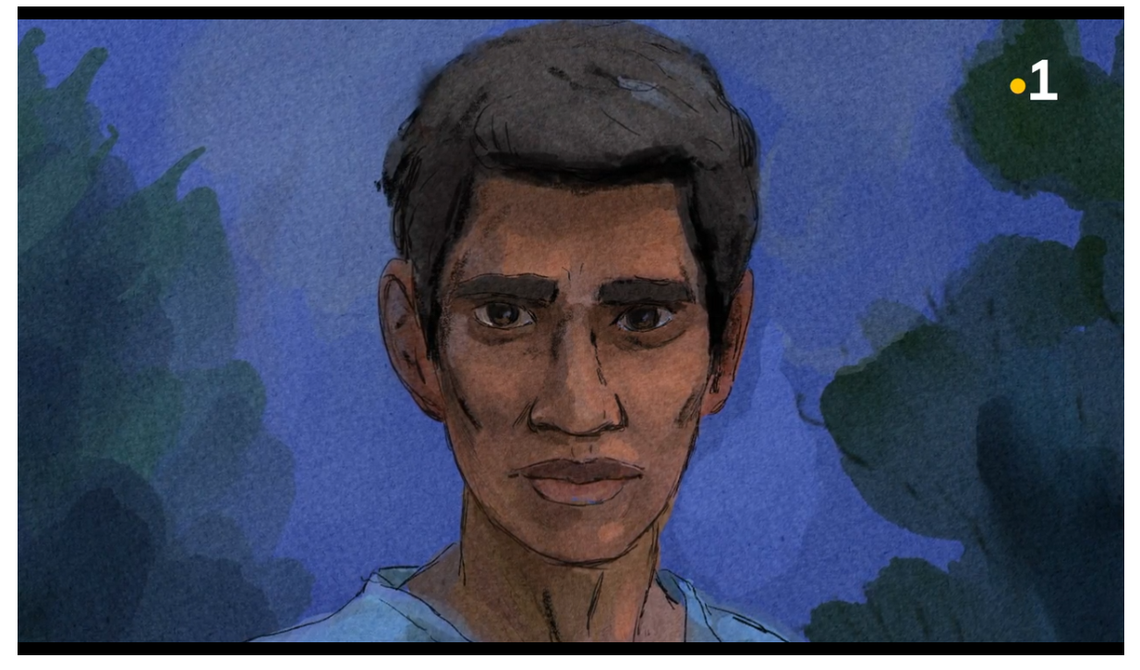
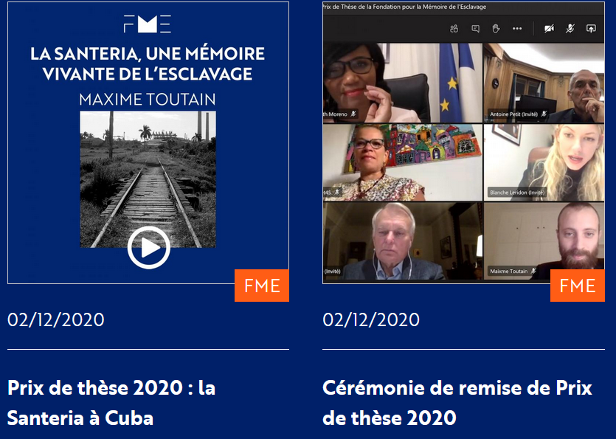
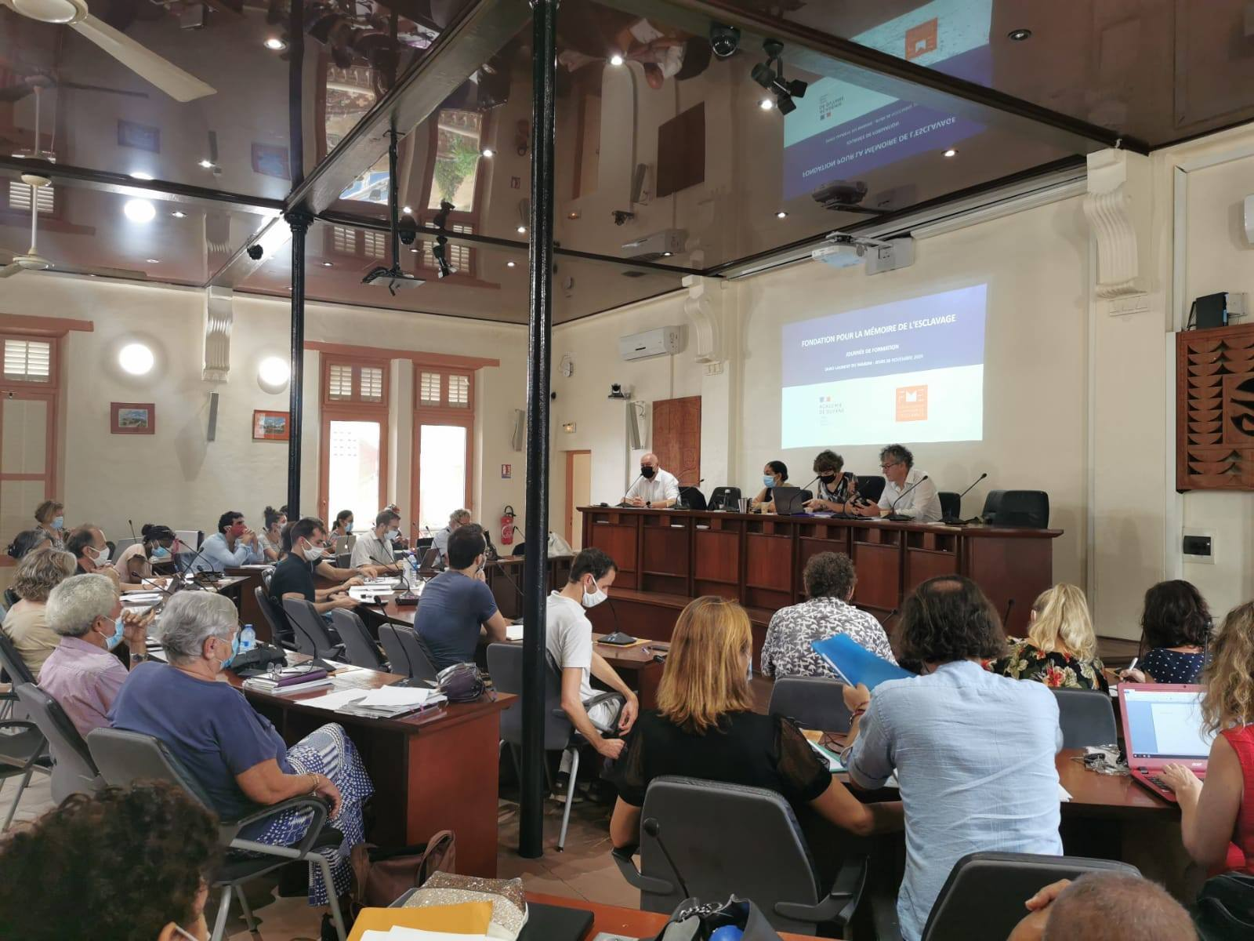
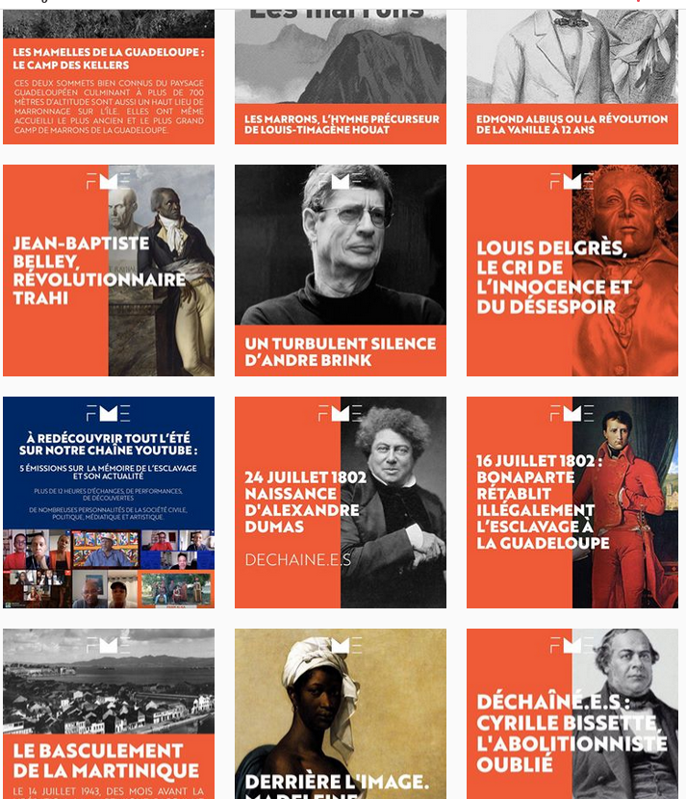
Une action déclinée en 5 programmes
5 PROGRAMMES
Une action déclinée en 5 programmes
CITOYENNETE
CULTURE
RECHERCHE
EDUCATION
NUMERIQUE

Slide 4
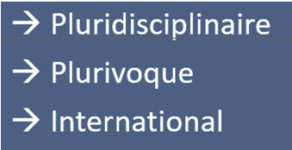
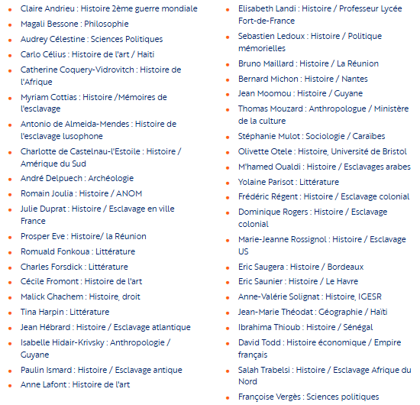
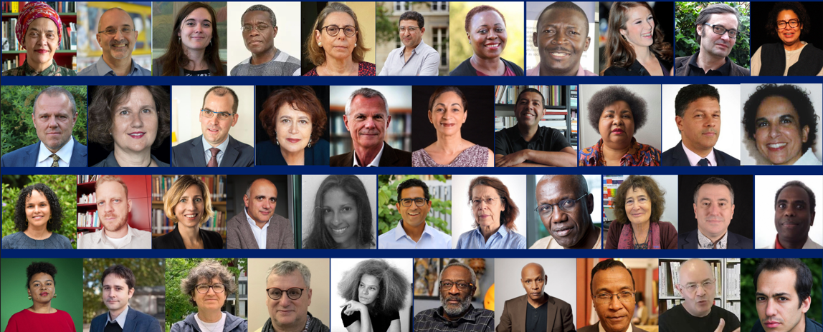
LE CONSEIL SCIENTIFIQUE,
SOCLE DE LA FME

Slide 5
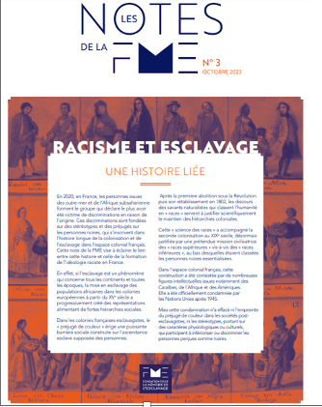


ÉCLAIRER LE DÉBAT PUBLIC

Slide 6

-
UNE ACTION ÉDUCATIVE MULTIFORME
Formation des enseignants
Mise à disposition et création de ressources
Soutien des projets scolaires

Slide 7

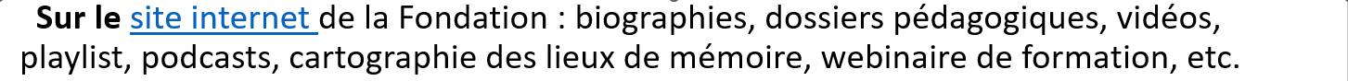

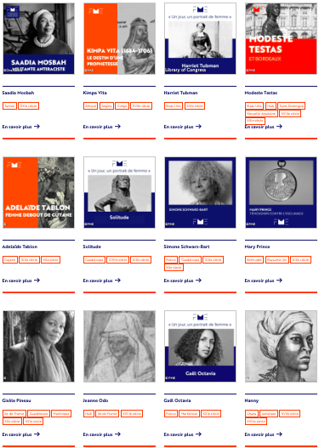


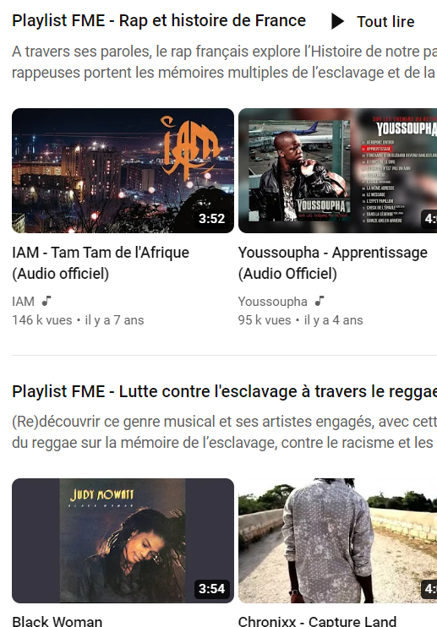
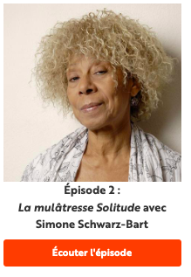
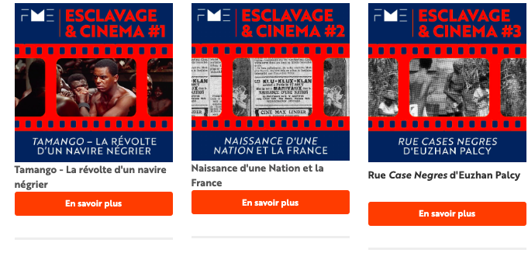
PROPOSER DES RESSOURCES

Slide 8
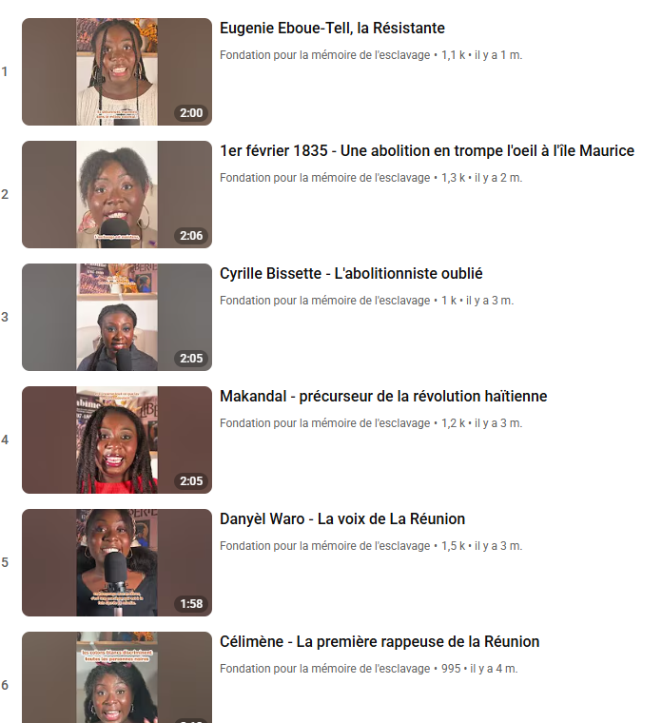

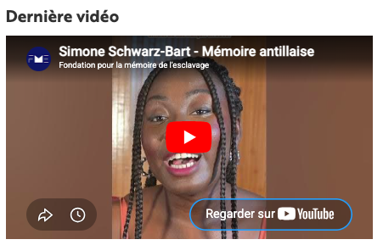

PROPOSER DES RESSOURCES

Slide 9
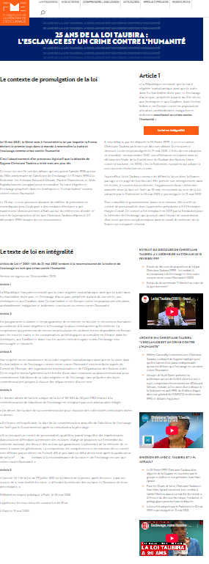
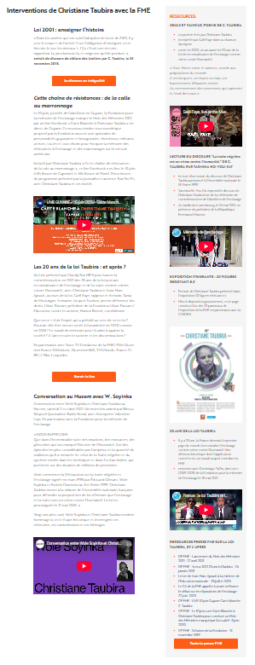
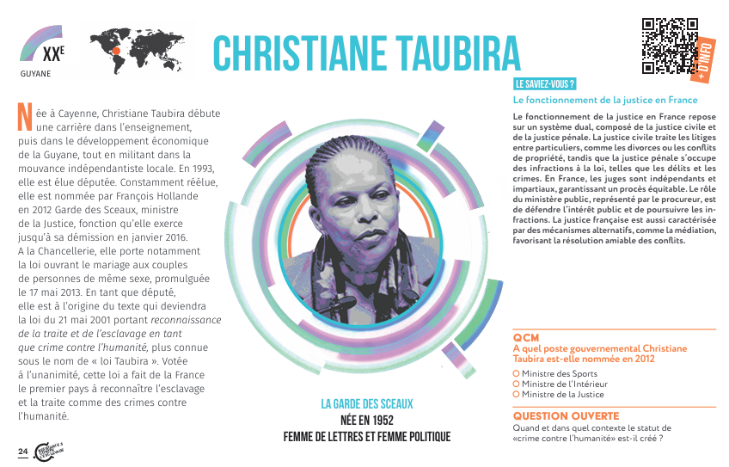

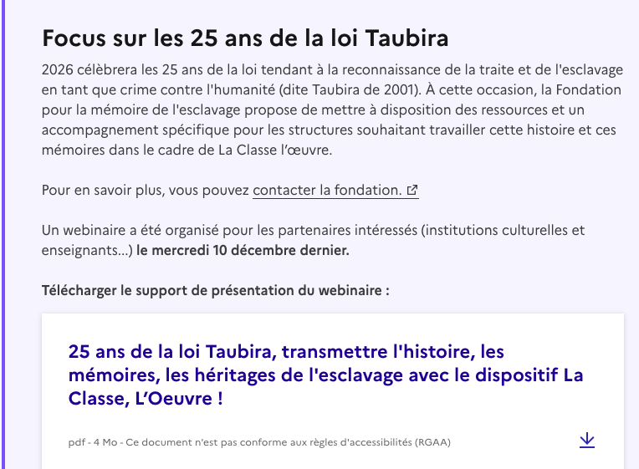
Ressources sur la Loi Taubira

Slide 10
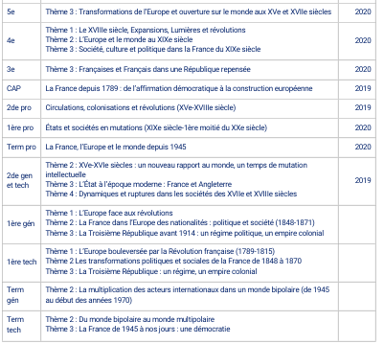


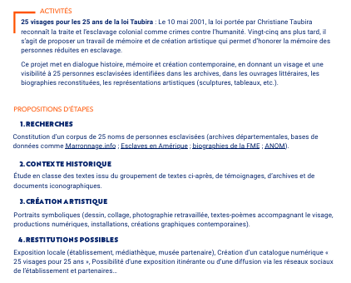
Ressources sur la Loi Taubira
Corpus de textes et de documents de 1794 à aujourd’hui avec des questions et des activités pour comprendre l’évolution et la constitution de la notion de crime contre l’humanité

Slide 11

PROPOSER DES RESSOURCES
EXPOSITION #CESTNOTREHISTOIRE
RACONTER L’ESCLAVAGE ET SES HÉRITAGES
La Fondation met à disposition son exposition sur l’esclavage en 18 panneaux #Cestnotrehistoire, retraçant quatre siècles d’histoire de France.
Une histoire longue : 4 siècles d’histoire coloniale qui forment un continuum jusqu’à aujourd’hui
Une ligne du temps pour se repérer avec des jalons chronologiques peu nombreux mais forts comme 1685 ou 1802
Une histoire de l’État français
Une histoire de la République française
Les valeurs républicaines se sont forgées dans le combat contre la traite et l’esclavage.
Des histoires d’hommes et de femmes, célèbres ou anonymes : résistants, combattants, qui ont dénoncé l’esclavage et la traite
Des définitions, des chiffres, des cartes, des ressources numériques, etc.

Slide 12
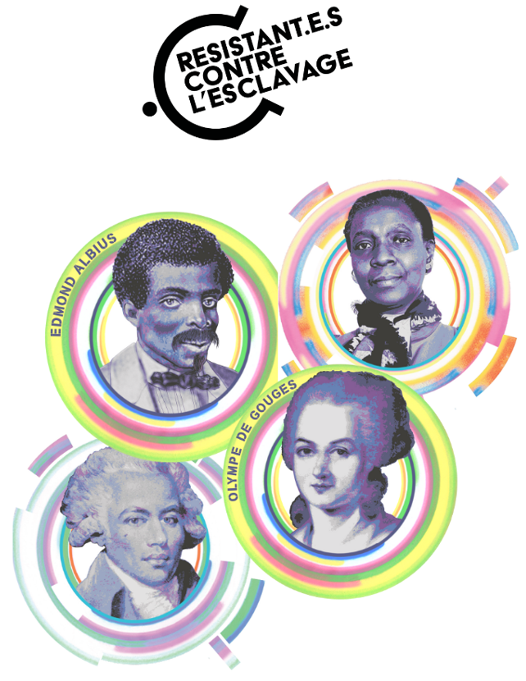

PROPOSER DES RESSOURCES
L’EXPOSITION 20 figures résistantes à l’esclavage
20 Portraits d’hommes et de femmes ,
de Toussaint Louverture à Christiane Taubira,
du Chevalier de Saint-Georges à Euzhan Palcy

Slide 13
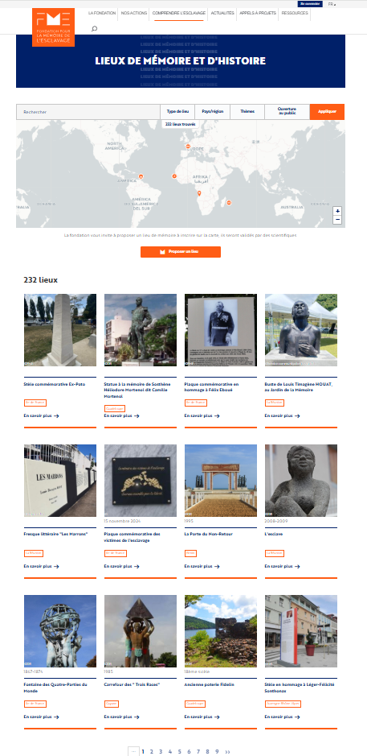
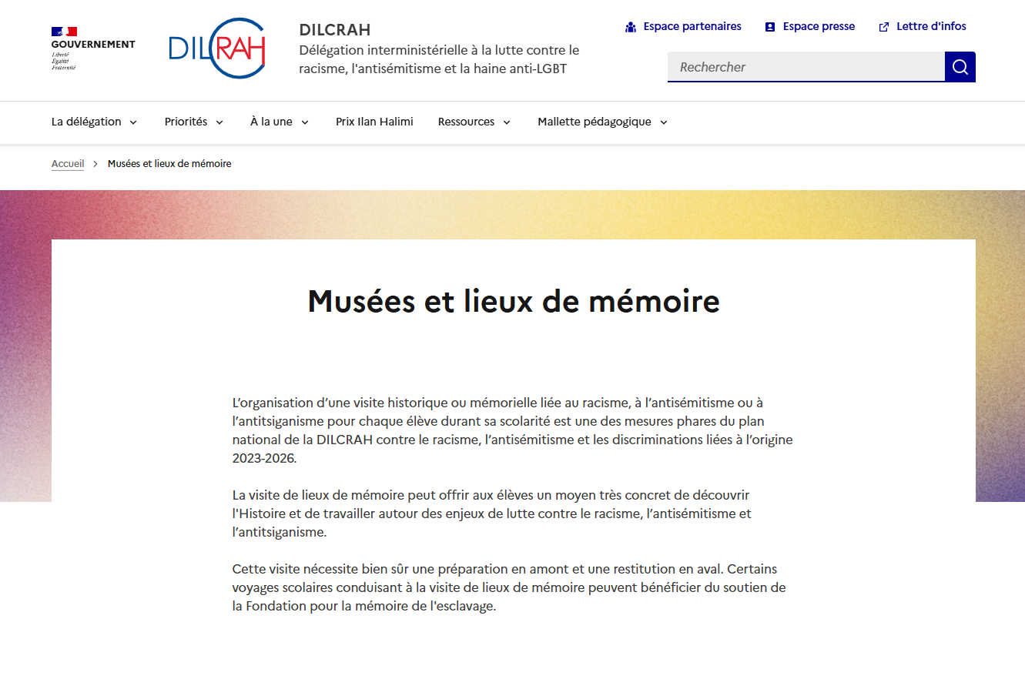
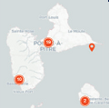
Une carte des lieux de mémoire pour accompagner le plan DILCRAH

Slide 14

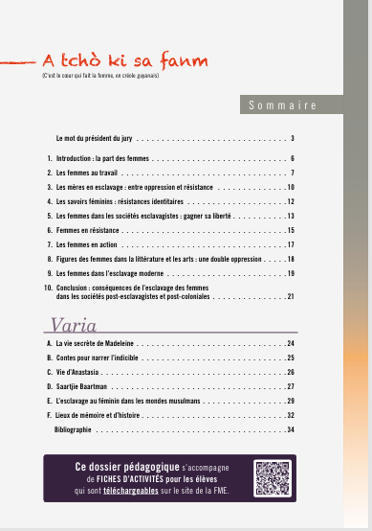

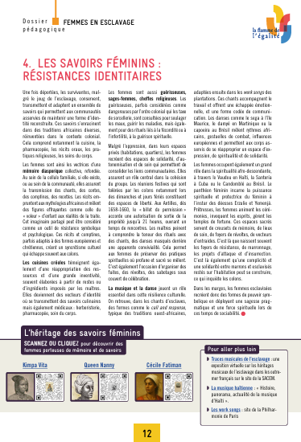
PROPOSER DES RESSOURCES POUR
Accompagner le concours de la Flamme
Apports scientifiques
Relecture par Cécile Vidal
Femmes actrices de l’histoire : travailleuses, guérisseuse, résistantes, abolitionnistes, etc.
Déconstruction des stéréotypes : hypersexualisation, invisibilisation
Transmission des savoirs et mémoires collectives
DP construit autour du socle de la FME : Histoire, culture et citoyenneté

Slide 15
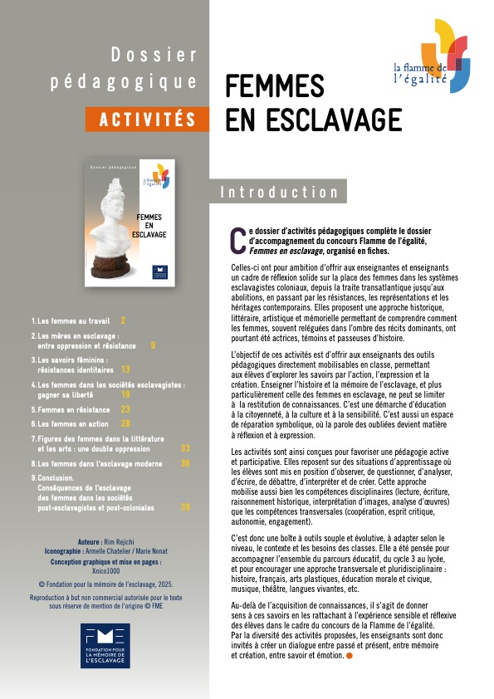
TRAVAILLER EN INTERDISCIPLINARITÉ
Approche pluridisciplinaire : histoire, littérature, arts, EMC, etc.
Activités prêtes à l’emploi : récits, contes, analyses d’images fixes ou mobiles, oralité, écriture, débats autour des enjeux contemporains
Adaptables selon profils de classe
Genre : clé de lecture de l’esclavage
Faire le lien Passé ↔ Présent
Dignité, mémoire, justice

Slide 16
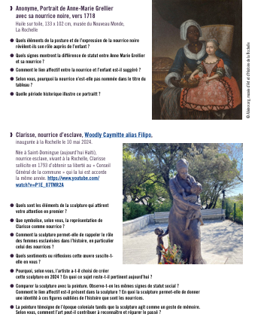
TRAVAILLER EN INTERDISCIPLINARITE

Slide 17
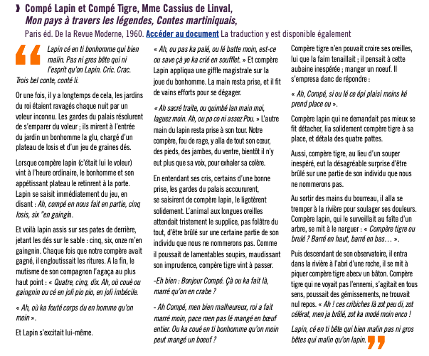
TRAVAILLER EN INTERDISCIPLINARITÉ

Slide 19
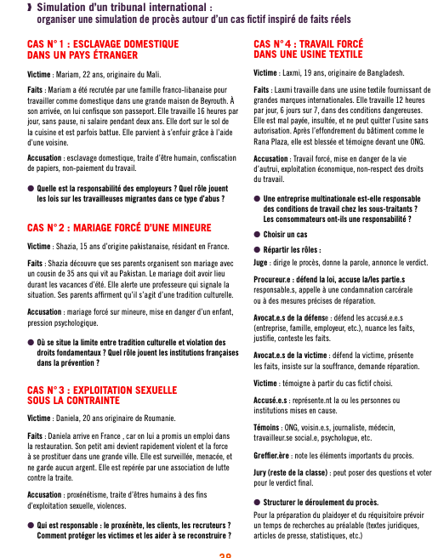

Slide 20


Slide 21
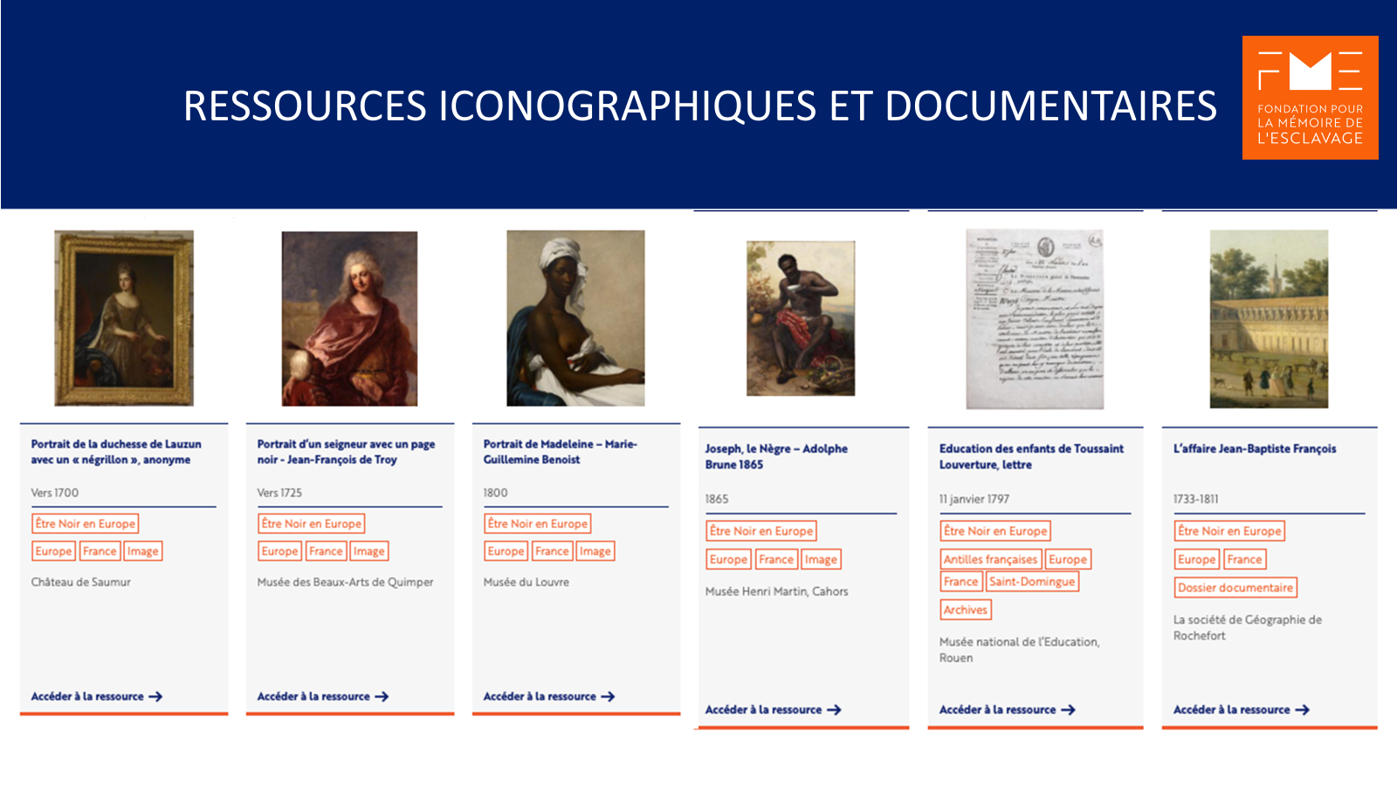

Slide 22
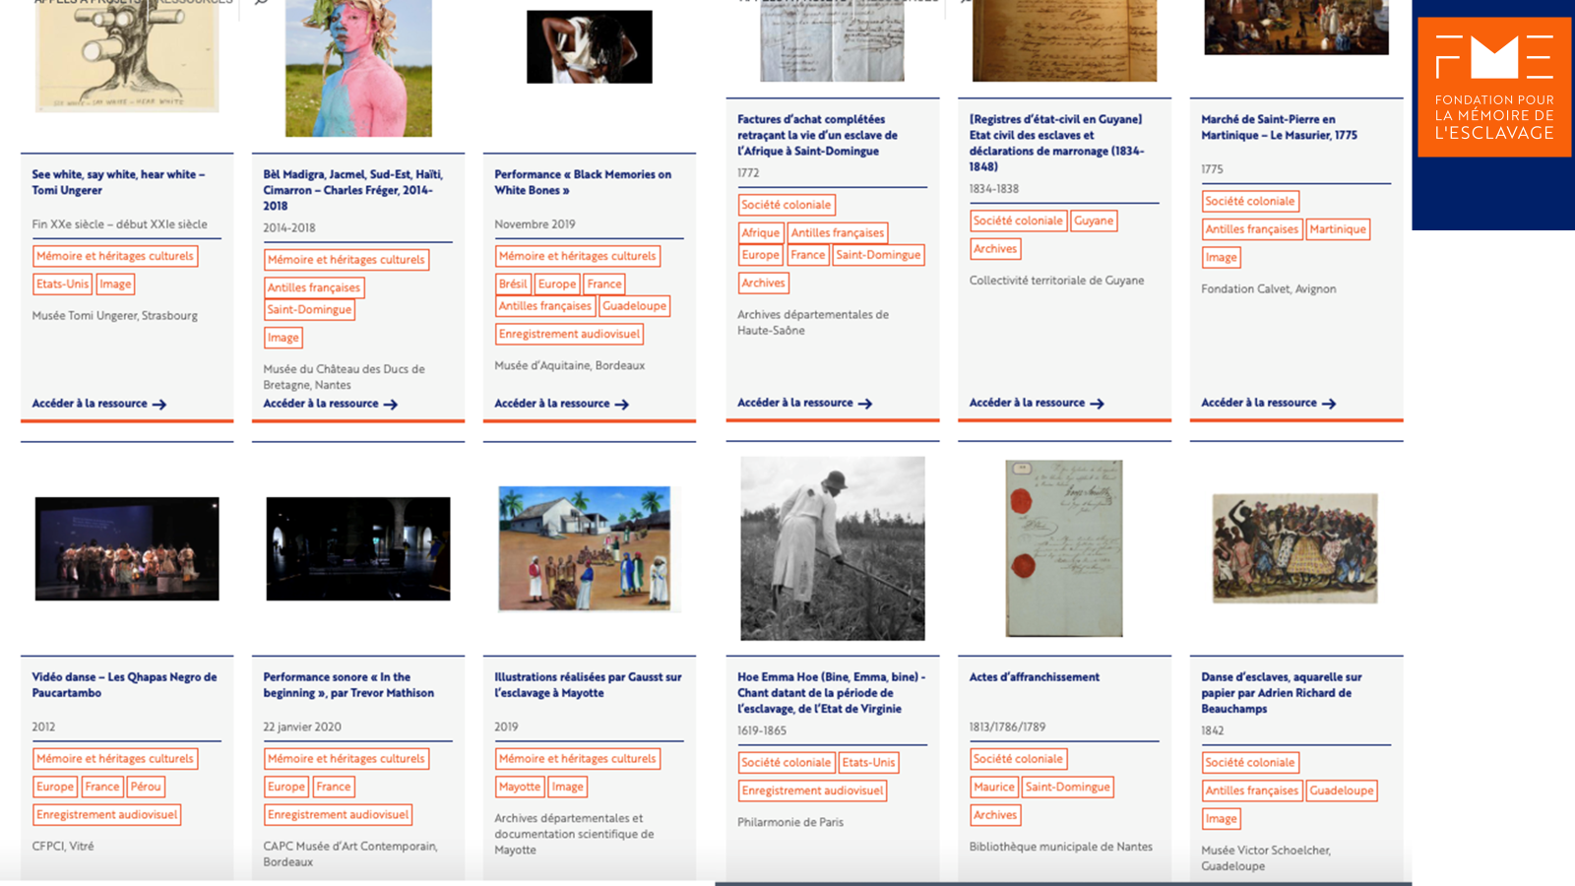

Slide 23

RENOUVELER LES APPROCHES

Slide 24



RENOUVELER LES APPROCHES
UTILISER DES BASES DE DONNEES
slavevoyages.org
Recense et analyse les trajets des navires impliqués dans la traite, ce qui permet d’exploiter de manière précise et documentée l’histoire de la déportation des populations africaines : par exple dates d’expéditions, itinéraires, nombre de captifs…
Carte interactive qui permet de croiser des données pour donner une vision fine de la traite.
marronnage.info
Documents : annonces de fuite d’esclaves dans le monde atlantique qui permettent de retracer leur trajectoire et les formes de résistance. On retrouve : nom quand mentionné, origine, âge, sexe, description physique (vêtements, marques particulières, langue parlée…), compétences ou métiers, des lieux.
Possibilité de chercher par mot clé, par territoire ou de croiser des critères. Source centrée sur les individus, leurs stratégies de fuite.
esclavesenamerique.org/
Rassemble récits autobiographiques d’anciens esclaves pour permettre d’accéder à leur expérience de vie, publiés entre 1760 et 1865.
Traduit en français.
Données incarnées, centrées sur les voix et les expériences individuelles.

Slide 25


Site internet : memoire-esclavage.org
Merci !

